Slide 1
ניהול תקציב אישי

Slide 2
איזה דבר גדול אתם חולמים לעשות או לקנות כשתהיו גדולים?

Slide 3
כיצד אתם מתכננים להגשים אותו?

Slide 4
משחק התקציב

Slide 5
5

Slide 6
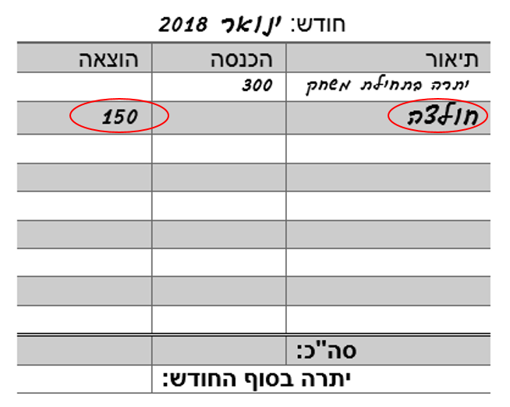

Slide 9
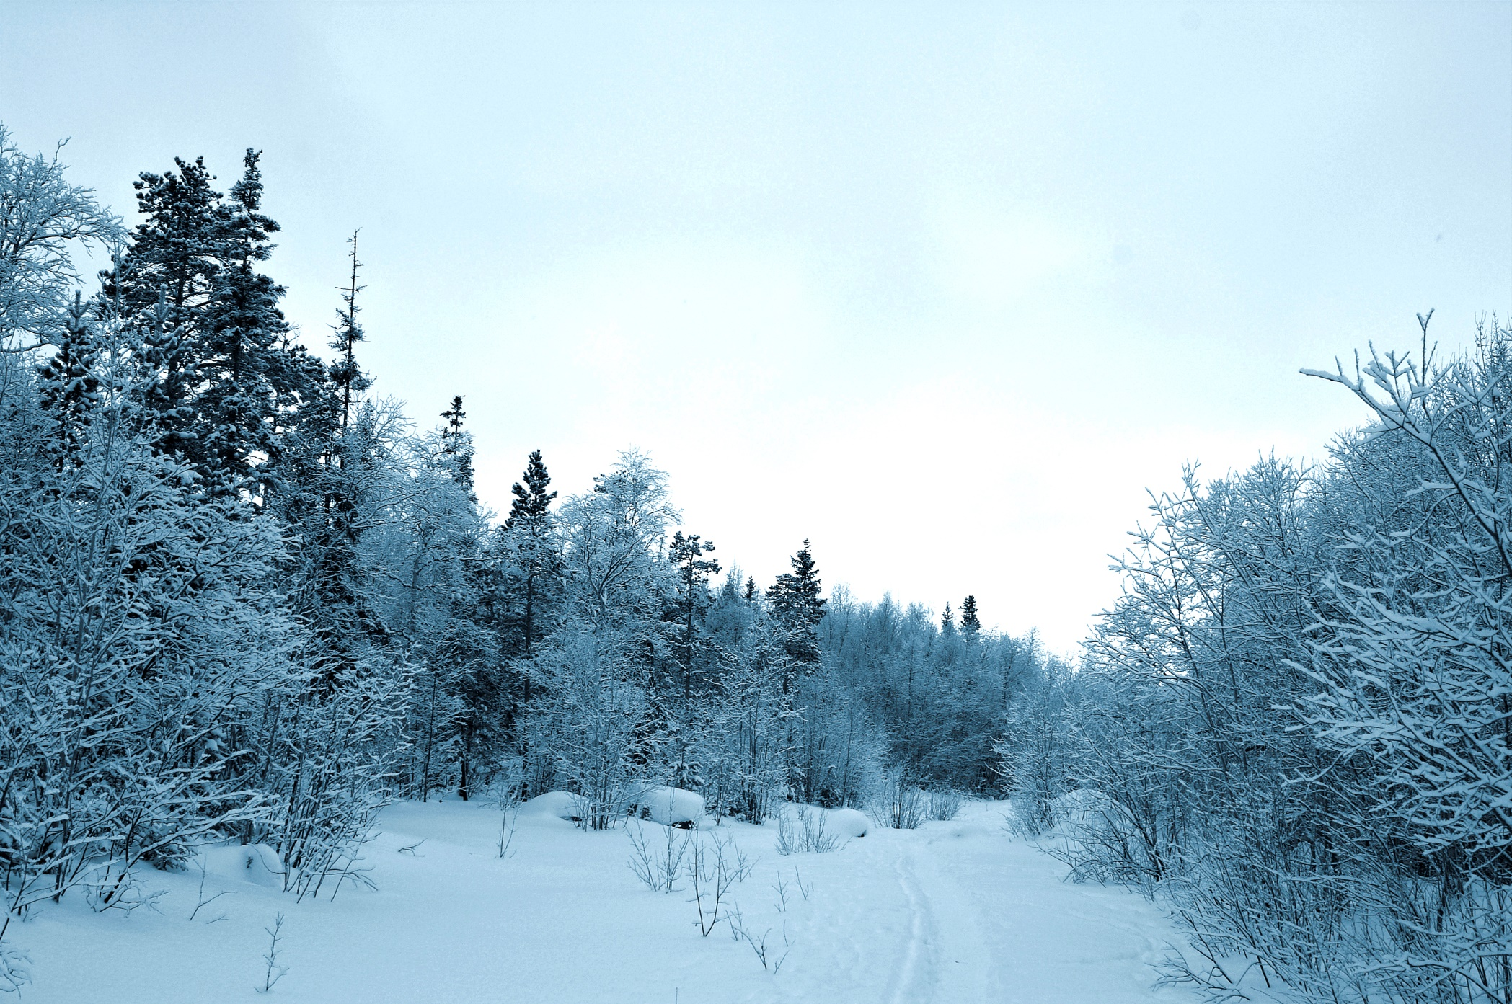

Slide 12
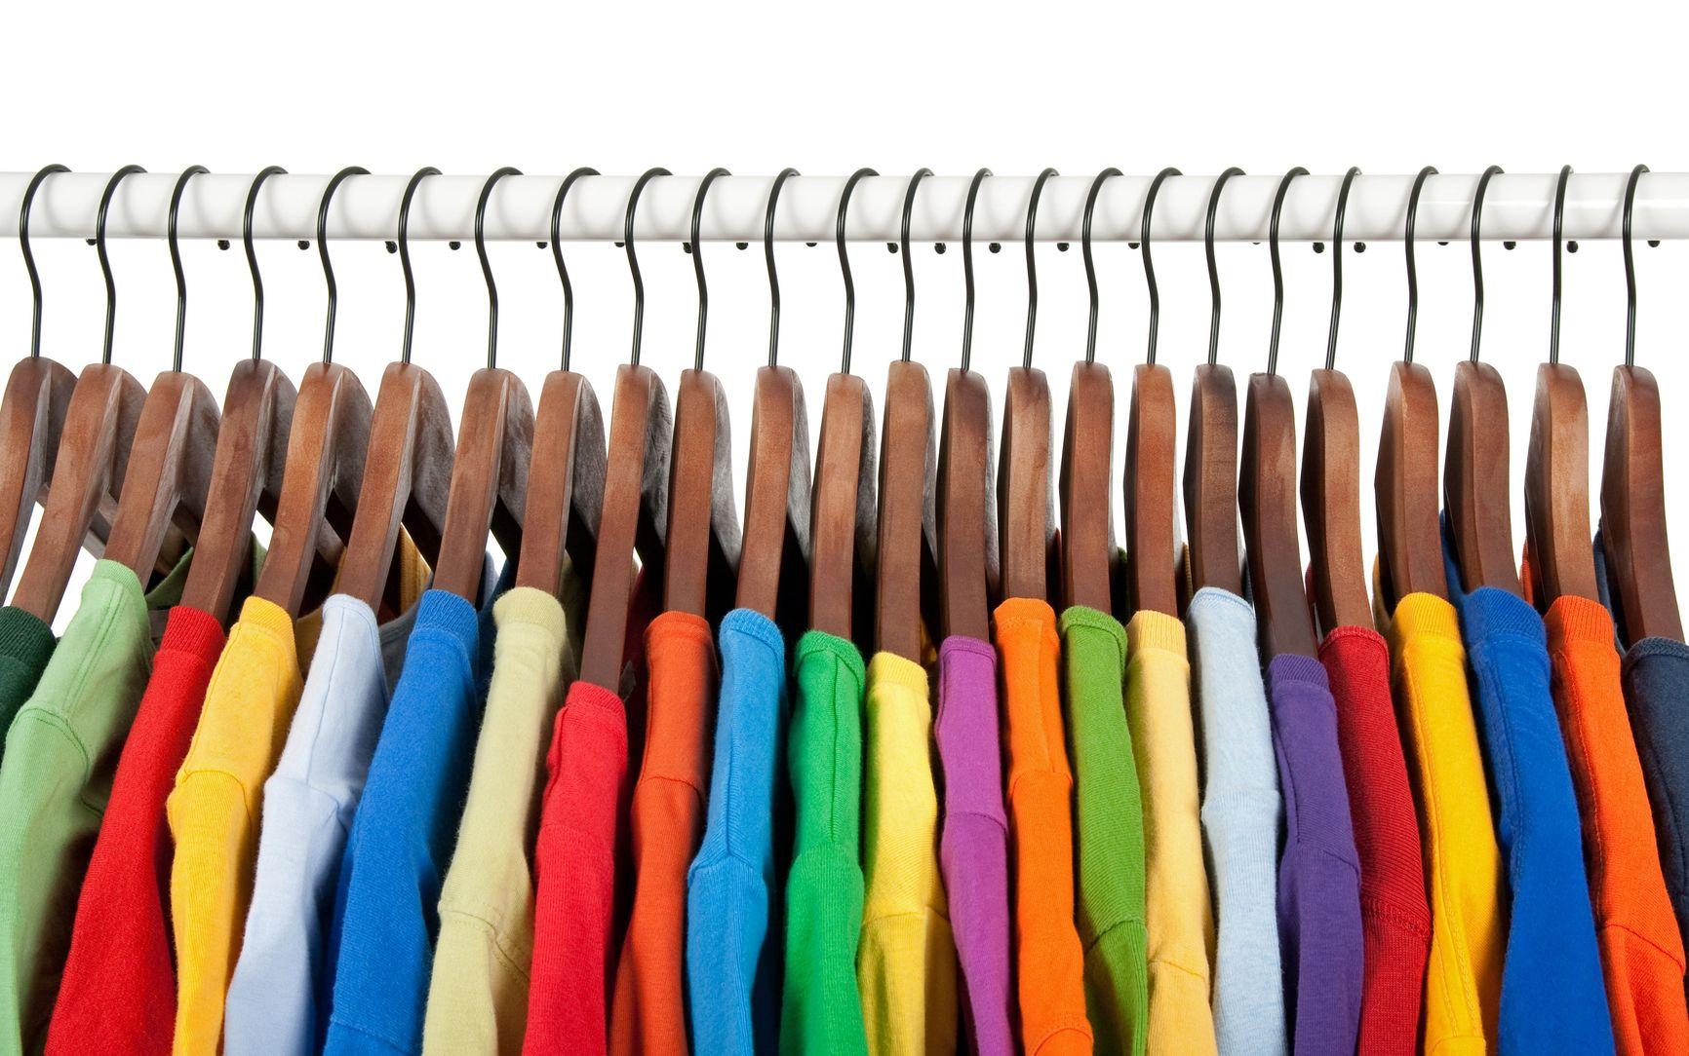

Slide 14
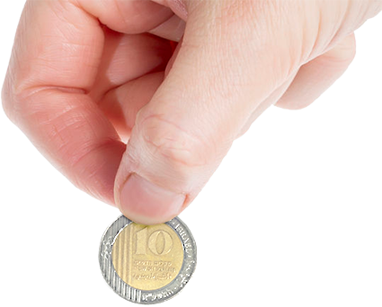

Slide 15
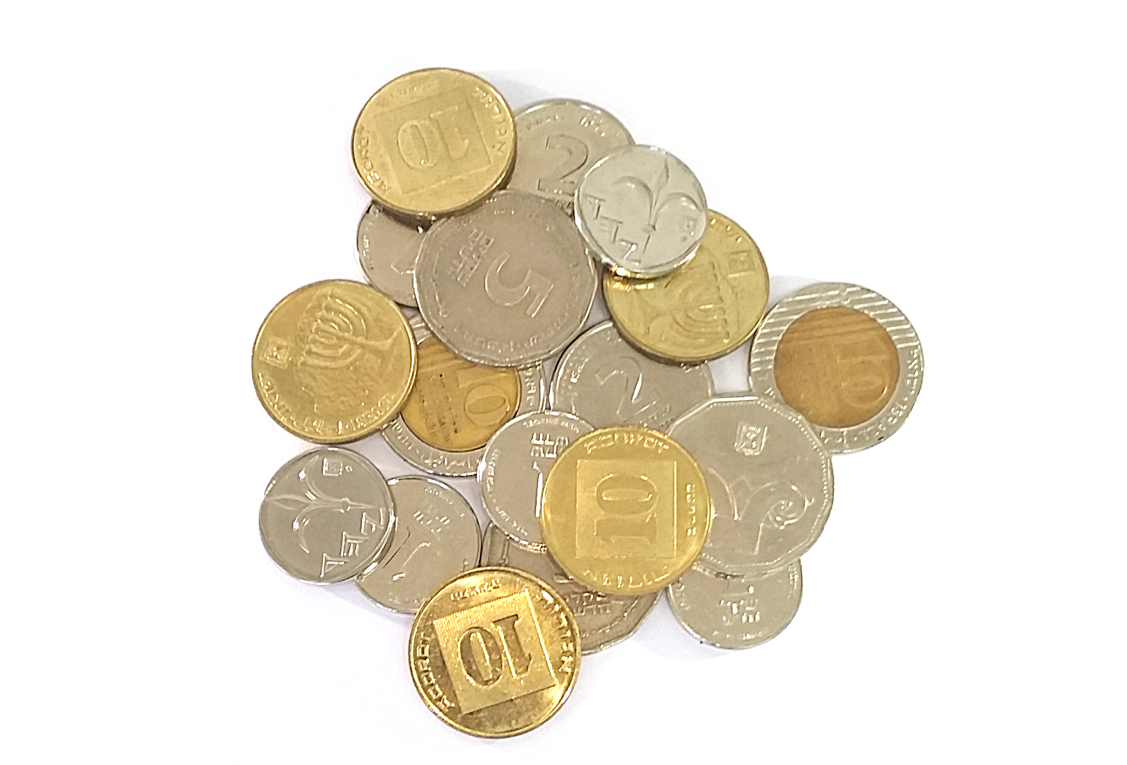

Slide 18
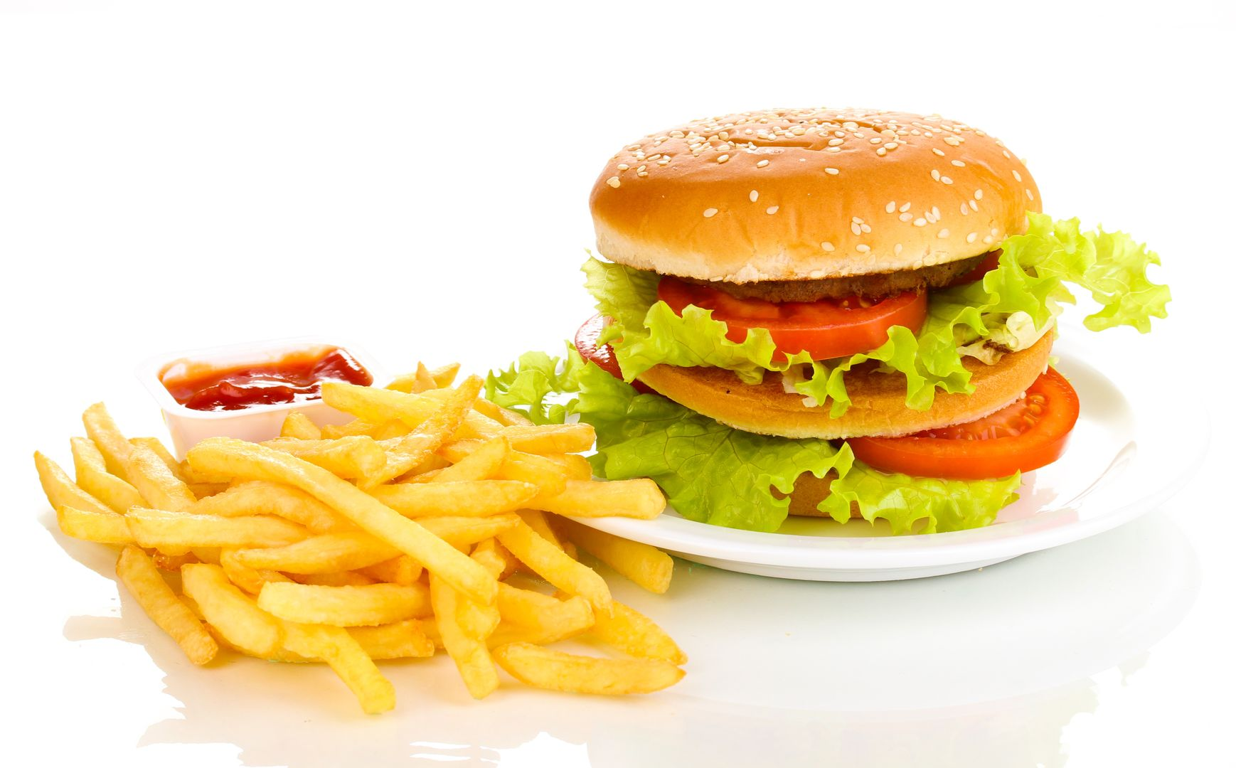

Slide 20
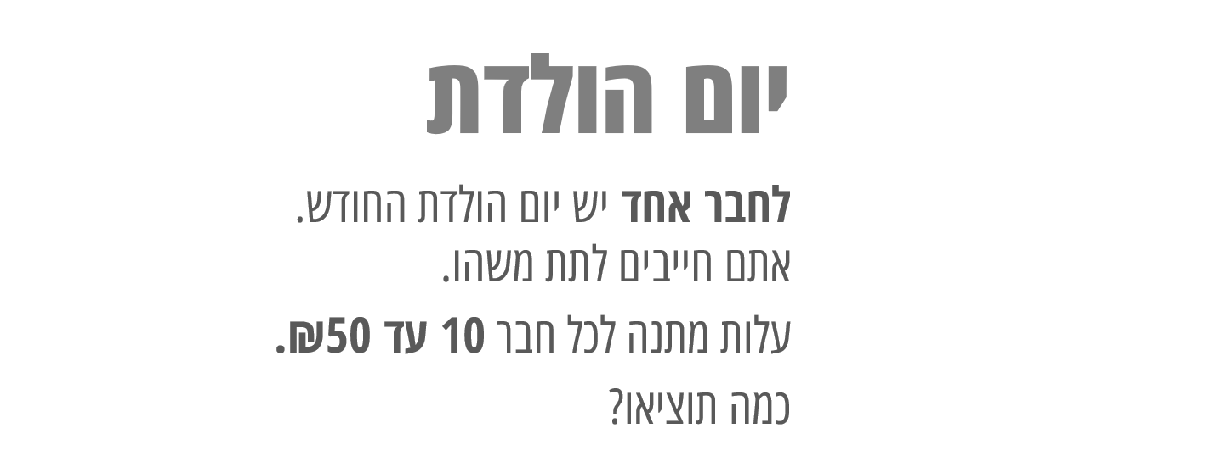

Slide 26
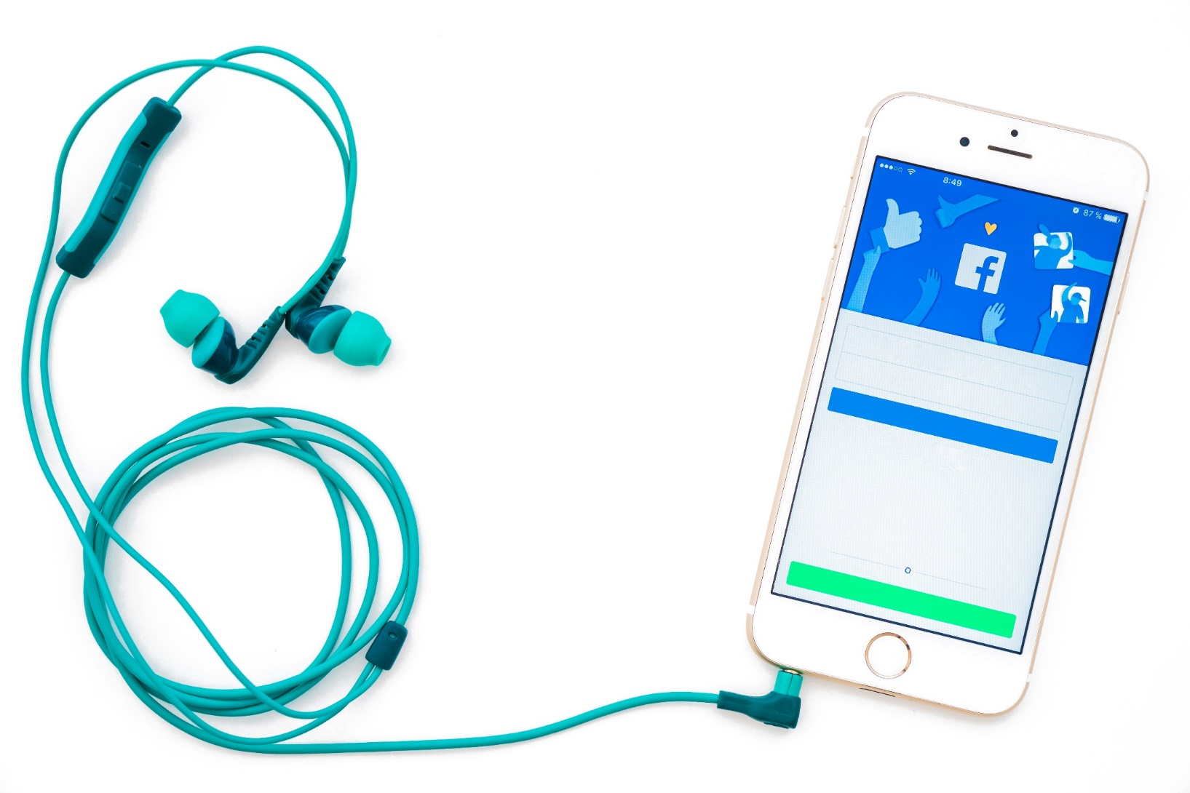

Slide 45
כמה שאלות
האם אתם בחובה? (כלומר האם ההוצאות עלו על ההכנסות)
האם רכשתם את המוצר היקר? ומתי? (סמארטפון)
כמה פעמים (אם בכלל) יצאתם לבילוי?
כמה כסף הקציתם לתרומה?
האם שיניתם את ההתנהגות שלהם אחרי חודש מרץ (החודש בו ההכנסות ירדו בצורה דרמטית)? כיצד?

Slide 46
מהו תקציב?

Slide 47
תקציב:
כלי ניהולי שמטרתו תכנון הוצאות והכנסות הארגון בתקופה מסוימת לפני תחילת הפעילות.

Slide 48
איך מנהלים תקציב?
רישום מלא ומסודר של הוצאות: מה קניתם, מתי, כמה עלה?
רישום מלא ומסודר של הוצאות: מקור ההכנסה, מתי, כמה?
סיכום חודשי של סך ההכנסות וההוצאות.
יתרה שוטפת בסוף ובתחילת החודש.

Slide 49
למה לנהל תקציב?

Slide 50
קבלת החלטות
תעדוף
מטרות ויעדים
למה לנהל תקציב?
בקרה
תכנון

Slide 52
סיפורי מקרה

Slide 53
בואו נתרגל
https://goo.gl/shZdZY

Slide 54
סיפור מקרה
אורי למד בשנה שעברה בפרויקט חינוך פיננסי.
במסגרת לימודיהם החליט לסמן יעד פיננסי אישי לקנות עד חודש מרץ. את התקציב שלו הוא מנהל באמצעות אפליקציה 'להבין את הכסף'.
קראו את נתוני האפליקציה של אורי והשיבו על השאלות בסיום.
https://goo.gl/iQeTxP

Slide 55
שאלות
1. באיזה חודש היו הכי הרבה הוצאות ועל מה?
2. האם לפי הנתונים אורי יצליח לעמוד בקנייה של היעד?
3. אורי החליט להתחיל לעבוד במהלך החופש הגדול כדי להוסיף כסף לחיסכון. האם המועד בו התחיל הוא האידיאלי?
4. אורי קיבל מתנה מסבא בסך 1500 שקלים, והחליט להוסיפם לקופת החיסכון. האם התשובות לשאלות הקודמות צריכות להשתנות בעקבות זאת?

Slide 56
סיכום
החלום שלכם: אנחנו חוסכים טוב יותר כאשר יש לנו יעד
משחק התקציב: בקרה יכולה להשפיע על התנהגותנו
סיפורי מקרה: ניהול תקציב מסייע לנו בקבלת החלטות נבונות
שאלה לסיום: איזה כלי הוא הטוב ביותר עבורכם לניהול תקציב?

Slide 57
שאלות?

